Slide 1

Лето ходит по тропинкам!
или
«Дорожка здоровья»

Slide 2
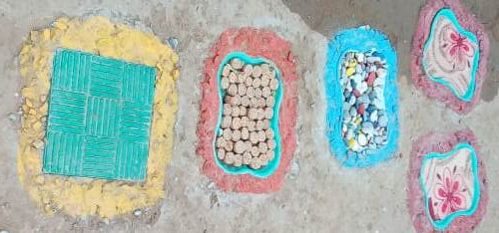
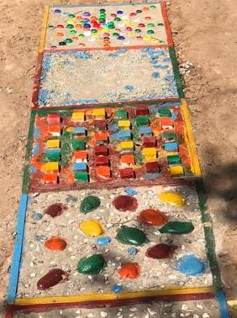
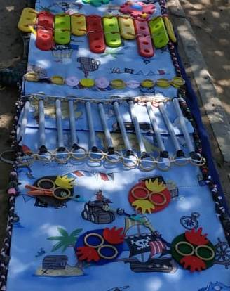
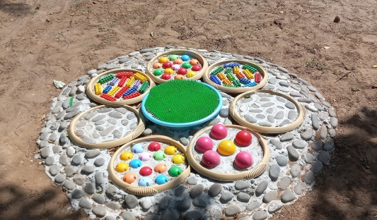
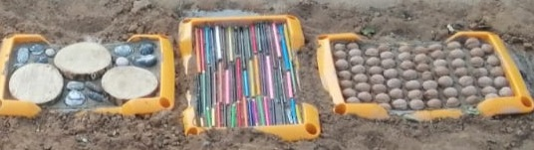
В июле в нашем детском саду прошел конкурс «Дорожка здоровья».
В конкурсе приняли активное участие все группы детского сада. Хорошими помощниками воспитателям стали родители воспитанников.
Каждая группа представила свою «Дорожку здоровья» на прогулочном участке. Каждая дорожка была по — своему оригинальна и интересна.
Участники использовали множество нетрадиционного оборудования при изготовлении: фломастеры, бусы, губки, бигуди, кубики и многое другое.

Slide 3
«Дорожка здоровья» - это место, где ребенок активно укрепляет свое здоровье.
Проходя по тропе, задается динамический темп. При этом вовлекаясь в игру, ребенок не остается равнодушным исполнителем физических упражнений, он начинает лучше понимать возможности своего тела, развивает тактильные ощущения, координирует движения, а значит, улучшает здоровье, тем самым относится к нему бережнее. Правильно оформленные и оборудованные «дорожки здоровья» в нашем детском саду помогают увлечь детей игрой в здоровье. Детей привлекает нестандартное наполнение: разные камушки (керамзит, щебень, галька), ракушки, песок, опилки, шишки, спилы деревьев, мягкая трава и многое другое.

Slide 4
Основными целями организации
«дорожки здоровья» являются:
- профилактика плоскостопия;
- улучшение координации движения;
- улучшение функций сердечно-сосудистой и дыхательной систем;
- повышение сопротивляемости инфекционным заболеваниям;
- улучшение эмоционально-психического состояния детей;
- приобщение детей к здоровому образу жизни.

Slide 5
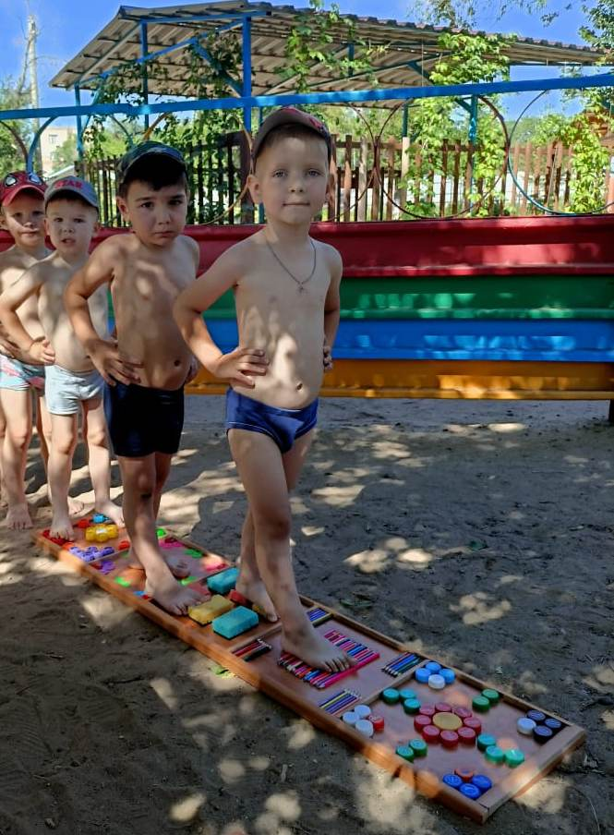
«Дорожка здоровья»
- состоит из естественных, природных материалов и насыщена ярким цветовым эффектом, который привлекает внимание ребенка.
Ее оформление приглашает к движению и вызывает положительные эмоции. Она оборудована таким образом, чтобы детские босые ножки могли пройтись по разным на ощупь поверхностям, которые будут массировать ступни. Оказывая на них воздействие разной степени интенсивности, можно повысить иммунитет ребенка, энергетику, снять стресс и улучшить его общее психоэмоциональное состояние.

Slide 6
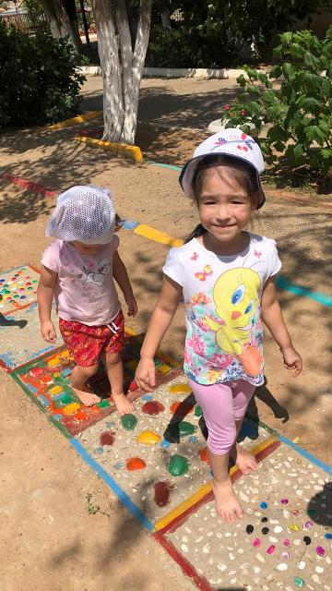
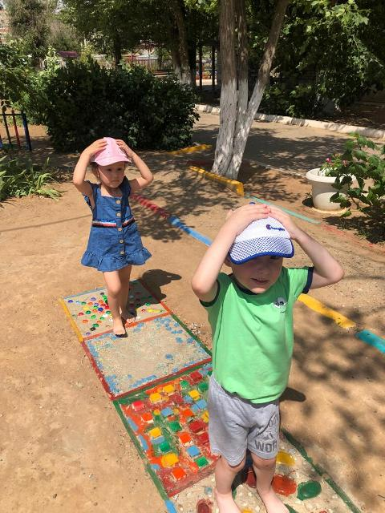
Что за чудо?
Наши ножки оказались на дорожке.
На дорожке не простой,
А затейливой такой!

Slide 7
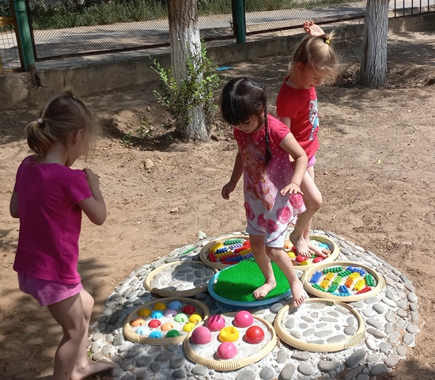
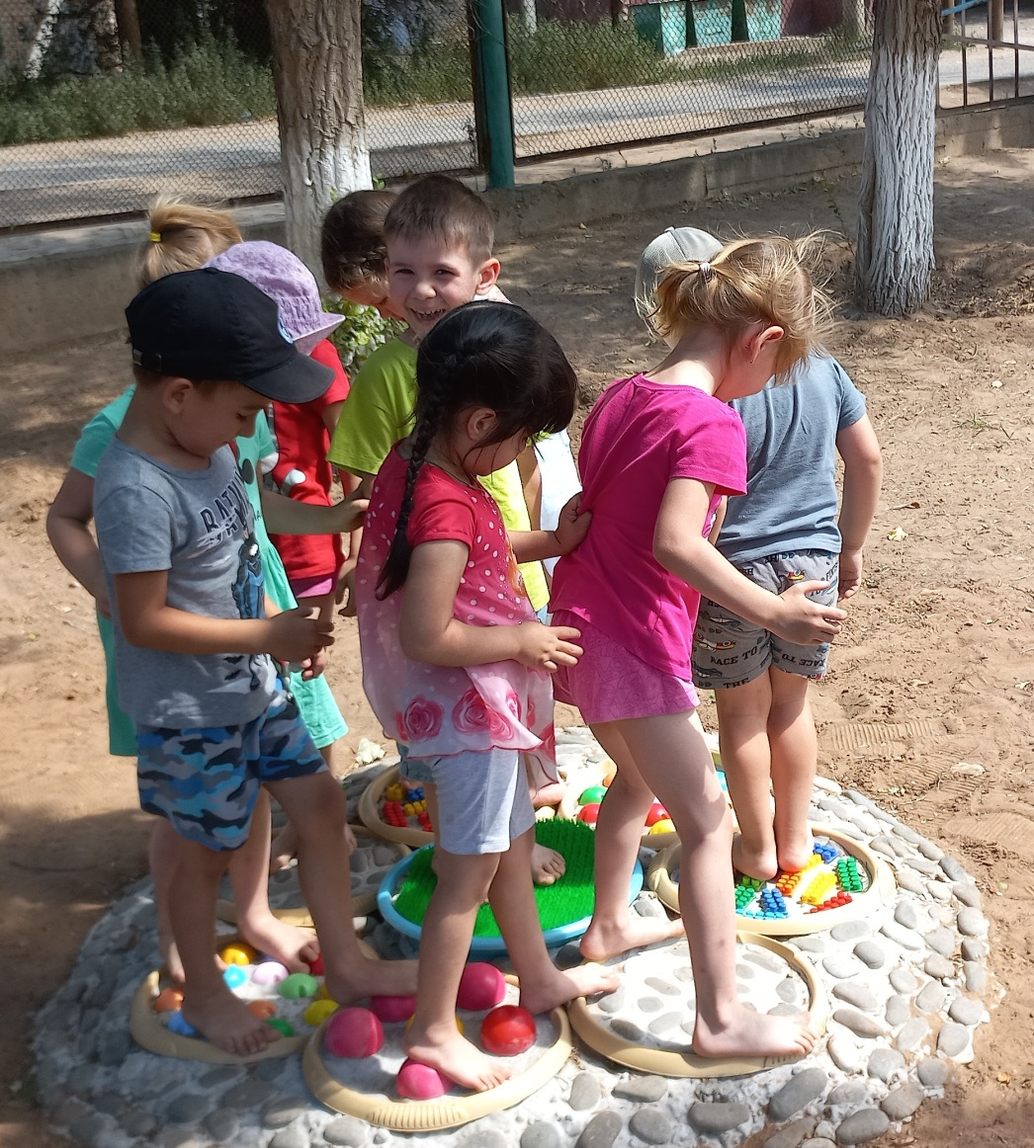
Вот полянка перед нами
Вся усыпана цветами.
Мы не будем их срывать
Будем ножками ступать!

Slide 8
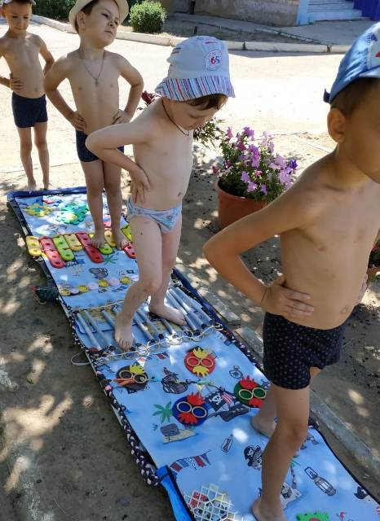
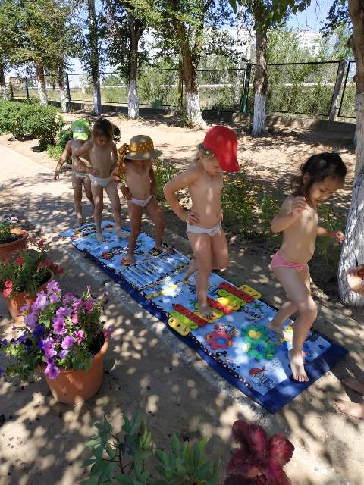
Ну, а тут морское дно,
Манит очень нас оно.
Мы по камушкам пройдемся,
Будто в море окунемся!

Slide 9
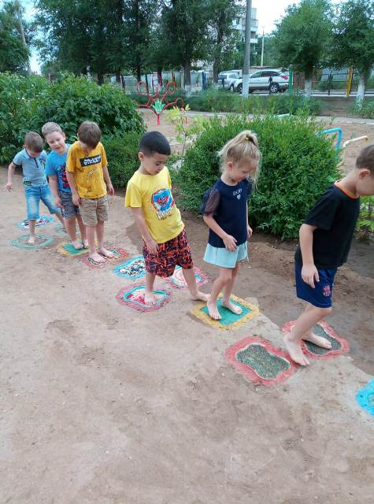
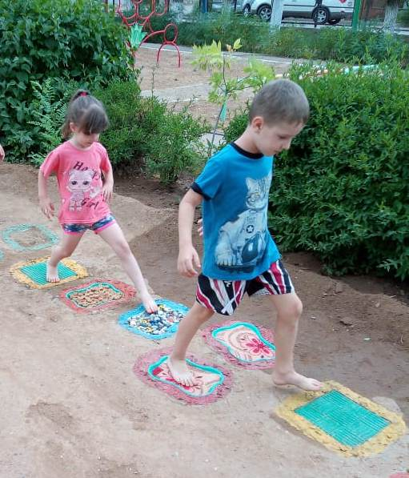
Впереди нас ждет река -
Широка и глубока,
Но не будем мы бояться,
Будем прыгать и смеяться!

Slide 10
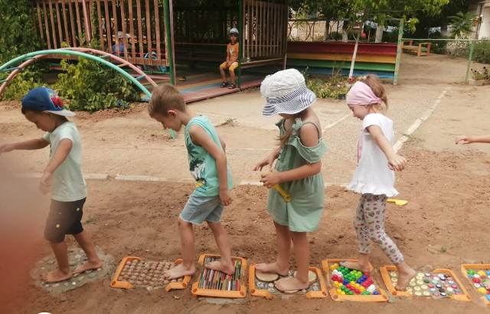
Камни очень ждут ребят,
Походить там каждый рад!

Slide 11
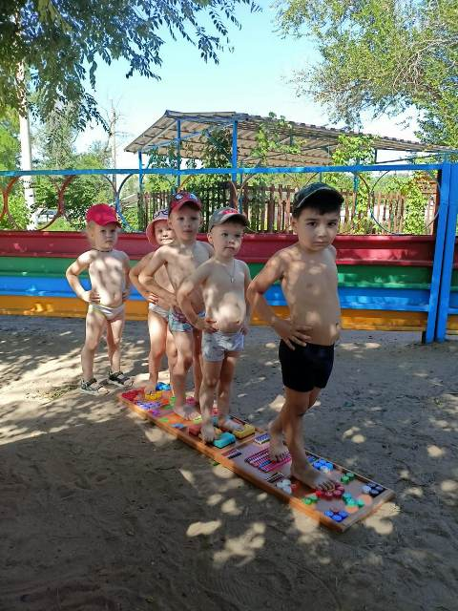
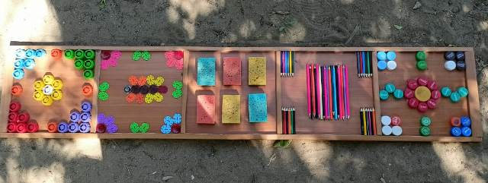
Ну давай еще немножко
Разомнем свои мы ножки.
Чтоб здоровыми остаться,
Надо с детства закаляться!

Slide 12
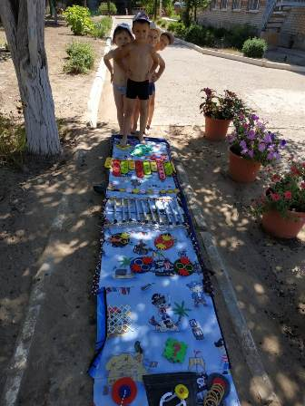
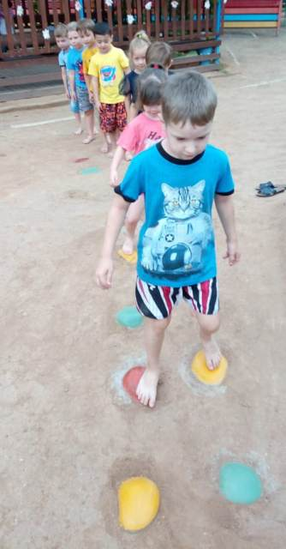
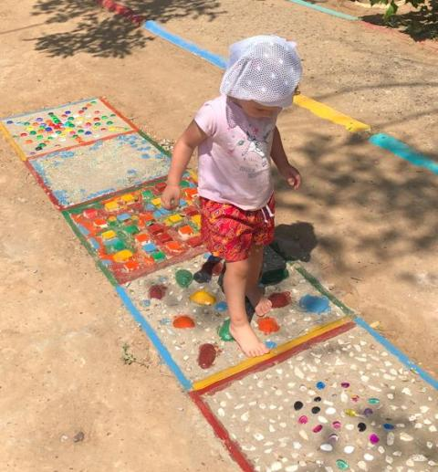
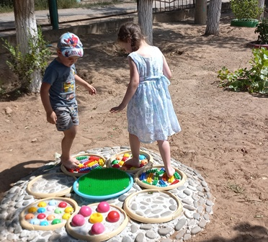
Создание оптимальной двигательной среды с использованием природных факторов и нестандартного оборудования, способствует сохранению и укреплению физического, психического и социального здоровья дошкольников.
А главное, с каким удовольствием наши воспитанники шагают по дорожке, шагают и приобретают здоровье!

Slide 13
Благодарим всех за активное участие и творческий подход к проведенному мероприятию!

